Slide 1

REKONSTRUKCE RODINNÉHO DOMU
Jan Hrach (9800)
Vedoucí: Ing. et Ing. Petra Nováková
Oponent: Ing. Martin Mach

Slide 2
Obsah prezentace:
Cíl práce
Identifikační údaje stavby
Konstrukční řešení
Popis objektu – dispozice
Návrhy jednotlivých opatření a rekonstrukce
Doplňující otázky

Slide 3
Cíl práce
Cílem bakalářské práce je návrh celkové rekonstrukce stávajícího objektu rodinného domu na nízkoenergetický či pasivní, včetně nuceného větrání a různých možností vytápění.

Slide 4
Identifikační údaje stavby
Město: Písek
Katastrální území: Hradiště u Písku
Číslo parcely: 712
Výměra parcely: 680 m²
Druh pozemku: orná půda
Parcelní číslo stavby: 241
Zdroj: vlastní zpracování dle: ČÚZK[online]. Dostupné z: http://nahlizenidokn.cuzk.cz/

Slide 5
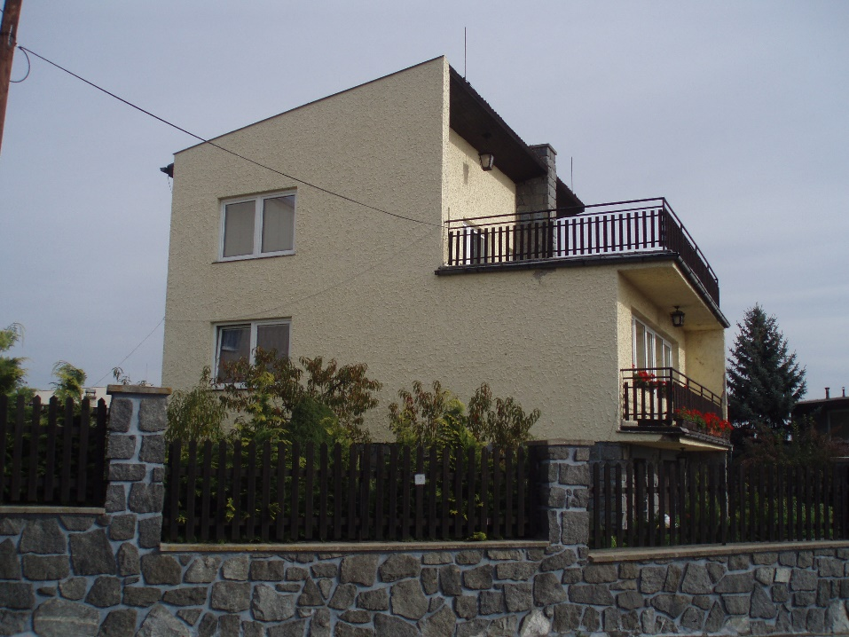
Konstrukční řešení
Obvodové nosné zdivo: Zdivo z pálených cihel
Vnitřní zdivo: Zdivo z pálených cihel
Stropní konstrukce: Monolitické trámky a vložky MIAKO
Střešní krytina: Vlnitý eternit

Slide 6
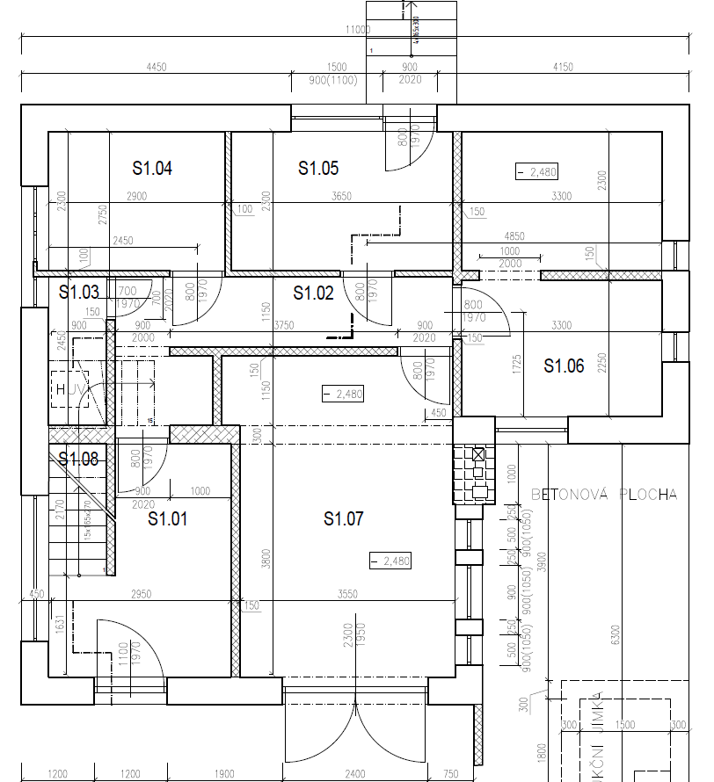
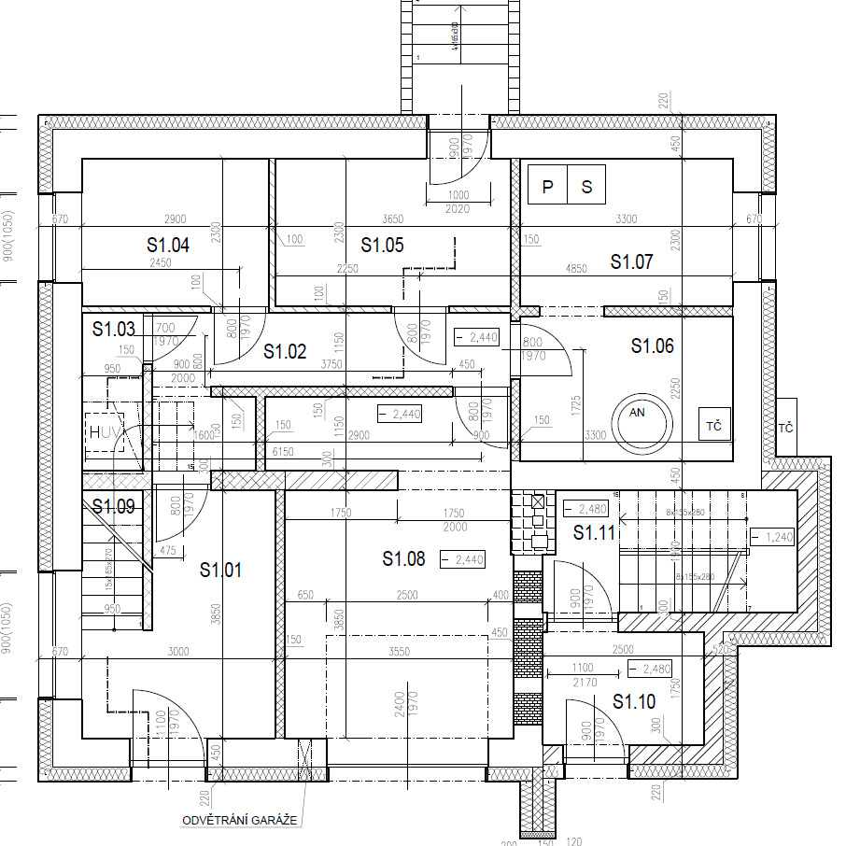
Popis objektu – dispozice
Půdorys suterénu

Slide 7
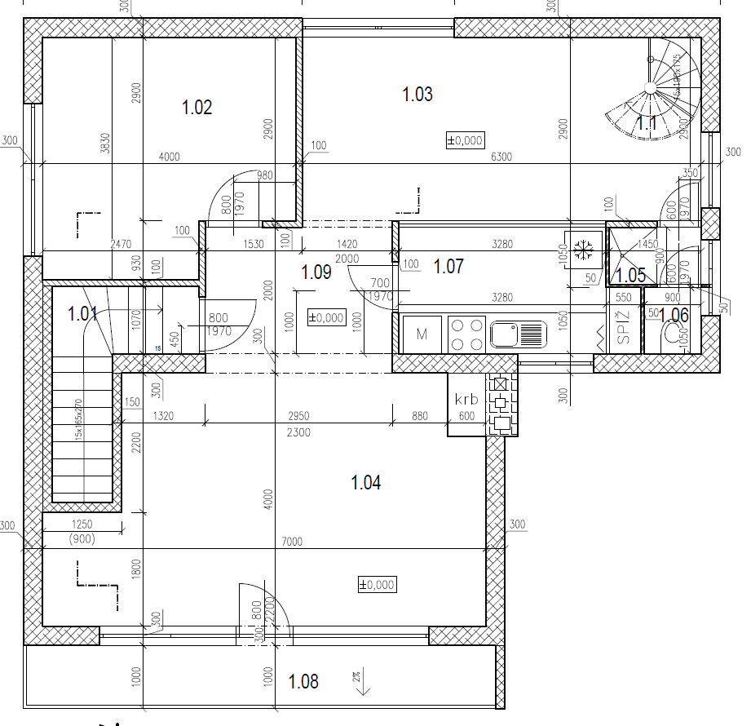
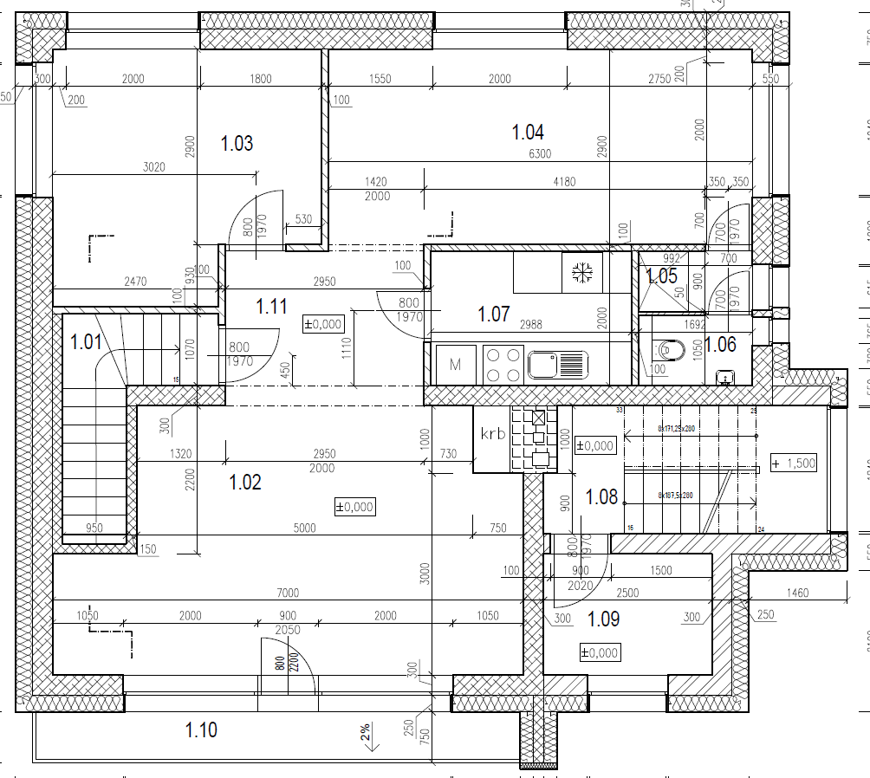
Popis objektu – dispozice
Půdorys 1.NP

Slide 8
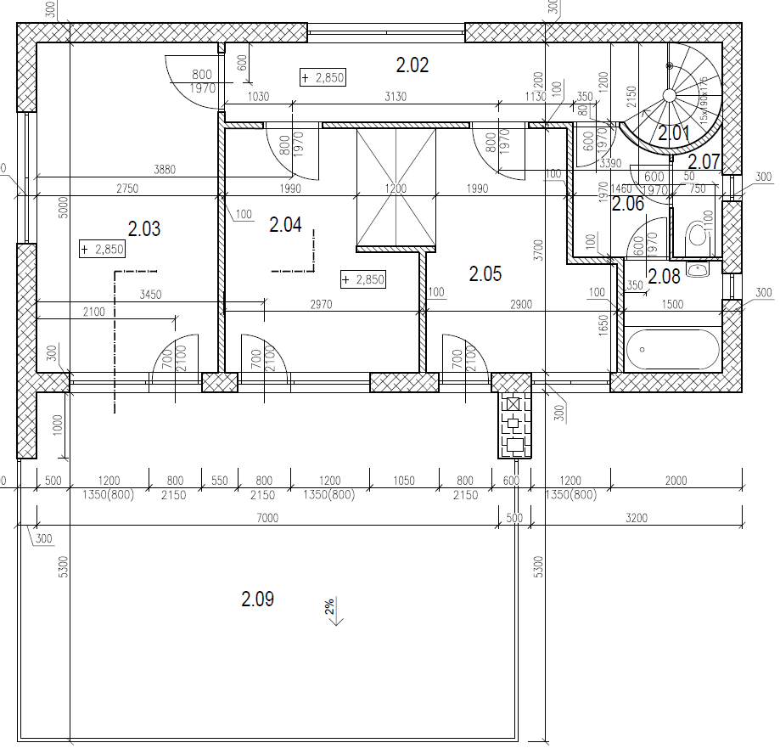
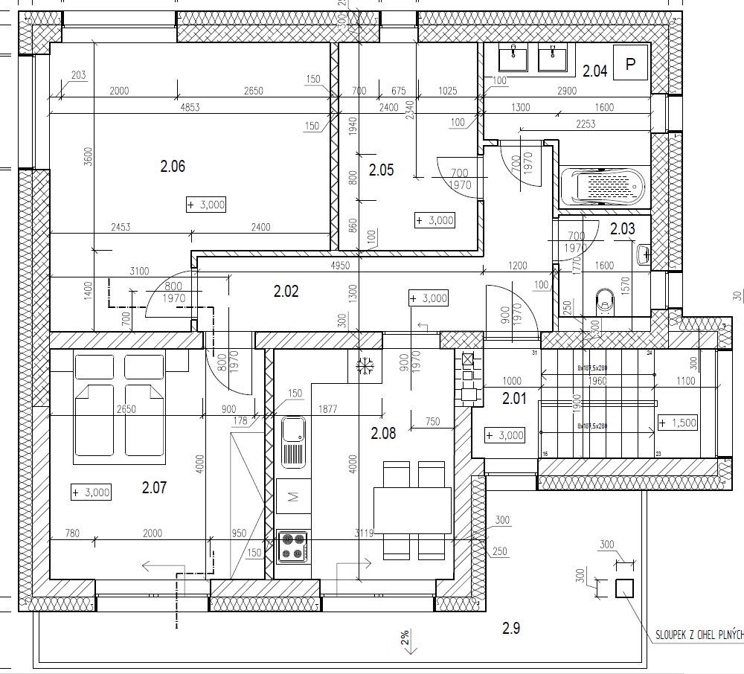
Popis objektu – dispozice
Půdorys 2.NP

Slide 9
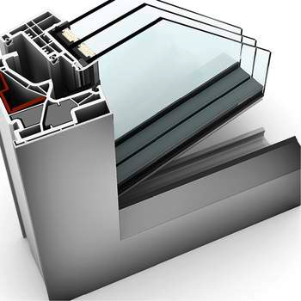
Návrhy jednotlivých opatření a rekonstrukce
Výměna oken a dveří:
  Okna: INTERNORM KF 500
  Součinitel prostupu tepla Uw = 0,61 W/m²K
  Materiál: plasthliník
  Dveře: INTERNORM AT 410
  Součinitel prostupu tepla až Ud = 0,78 W/m²K
  Materiál: hliník
Zdroj:INTERNORM, (Katalog produktů, 2017)

Slide 10
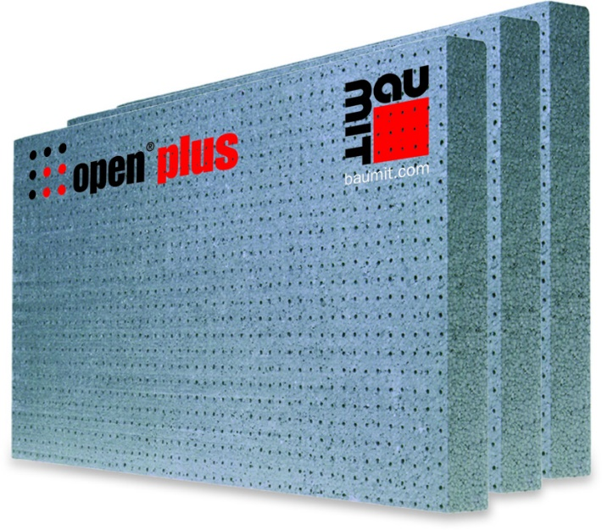
Návrhy jednotlivých opatření a rekonstrukce
Dodatečné zateplení fasády:
  Zateplovací systém od firmy BAUMIT – BAUMIT OPEN PLUS
  Tepelná izolace: speciální pěnový polystyren
  Součinitel prostupu tepla: - pro Suterén U = 0,18 W/m²K, tl. tepelné izolace 220 mm - pro 1. – 2. NP U = 0,168 W/m²K, tl. tepelné izolace 250 mm
Výměna střešního pláště a zateplení stropu pod střechou:
  Tepelná izolace od firmy ISOVER
  Pojistná hydroizolace JUTADACH 115
  Součinitel prostupu tepla U = 0,239 W/m²K
Zdroj:BAUMIT, (Katalog produktů, 2017)

Slide 11

Návrhy jednotlivých opatření a rekonstrukce
Nucené větrání s rekuperací vzduchu:
  Navržené 2 řešení: - centrální
  - lokální
Centrální: - jednotka DUPLEX 390 ECV4
- jedna jednotka pro celý dům
Lokální: - firma INTERNORM
- integrované v každém rámu okna
- pro každou místnost jiná teplota
Zdroj: Zdroj:INTERNORM, (Katalog produktů, 2017)

Slide 12
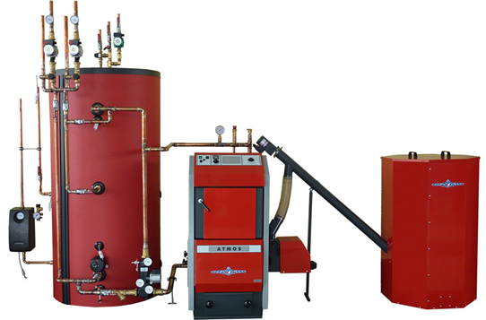
Návrhy jednotlivých opatření a rekonstrukce
Navrhnuté možnosti vytápění:
  Plynový kondenzační kotel
    BUDERUS LOGAMAX PLUS GB172-24 T50
  Kotel na dřevěné pelety
    ATMOS D 21 P
  Tepelné čerpadlo vzduch – voda
    AQUAREA WH-SDC12C6E5
  Instalování solárních panelů
    solární soustavu Logitex
Zdroj: (Atmos, 2016)

Slide 13
Doplňující otázky

Slide 14
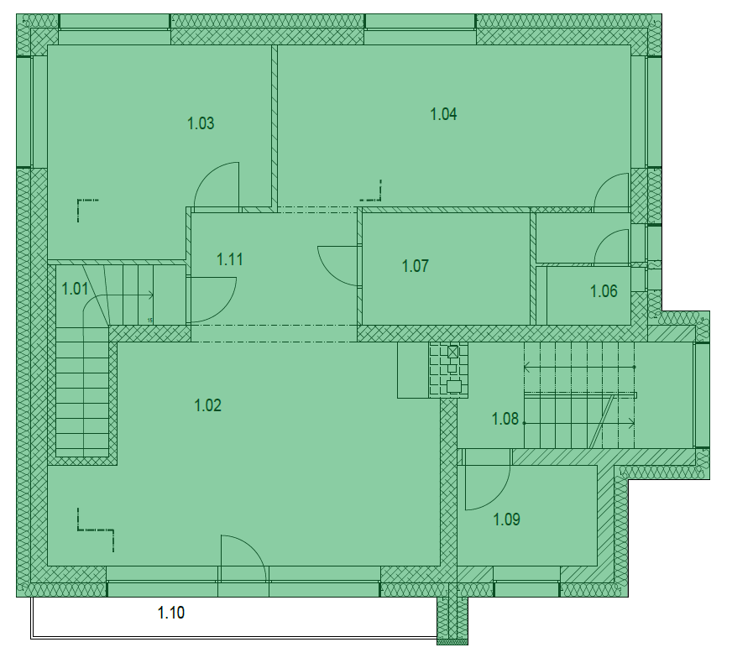
1. V příloze č. 5 (Výpočet energetické náročnosti a průměrného součinitele prostupu tepla ...) používáte ”Celkovou energeticky vztažnou plochu” a ”Celkovou podlahovou plochu”. Vysvětlete prosím jejich výpočet a jaký je mezi nimi rozdíl. Jak se vypočítá ”Účinná vnitřní tepelná kapacita”?
DOPLŇUJÍCÍ OTÁZKA VEDOUCÍ BAKALÁŘSKÉ PRÁCE
Celková energeticky vztažná plocha:
Vnější půdorysná plocha
Vymezena vnějšími povrchy konstrukcí
Téměř všechny prostory
Jednotky: [ m² ]
Zdroj: Autor

Slide 15
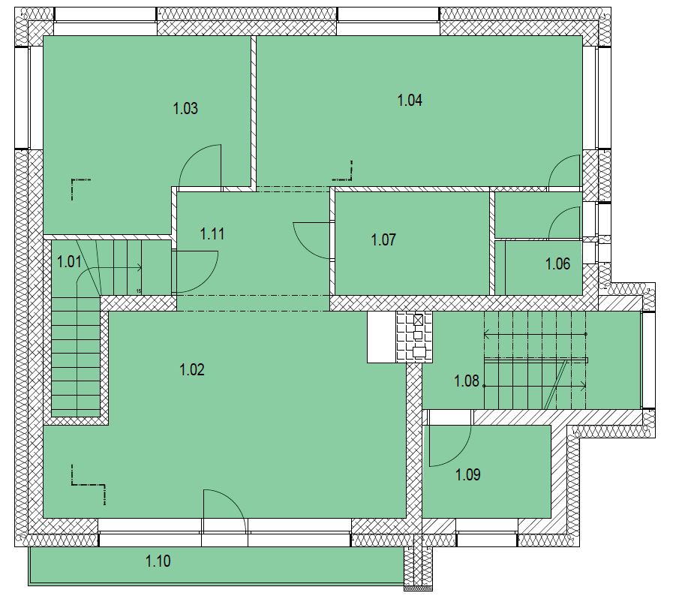
1. V příloze č. 5 (Výpočet energetické náročnosti a průměrného součinitele prostupu tepla ...) používáte ”Celkovou energeticky vztažnou plochu” a ”Celkovou podlahovou plochu”. Vysvětlete prosím jejich výpočet a jaký je mezi nimi rozdíl. Jak se vypočítá ”Účinná vnitřní tepelná kapacita”?
DOPLŇUJÍCÍ OTÁZKA VEDOUCÍ BAKALÁŘSKÉ PRÁCE
Podlahová plocha:
Pro každou místnost
Ohraničují jí vnitřní líce svislých konstrukcí
Do podlahové plochy se započítávají
zařizovací předměty
Jednotky: [ m² ]
Zdroj: Autor

Slide 16
1. V příloze č. 5 (Výpočet energetické náročnosti a průměrného součinitele prostupu tepla ...) používáte ”Celkovou energeticky vztažnou plochu” a ”Celkovou podlahovou plochu”. Vysvětlete prosím jejich výpočet a jaký je mezi nimi rozdíl. Jak se vypočítá ”Účinná vnitřní tepelná kapacita”?
DOPLŇUJÍCÍ OTÁZKA VEDOUCÍ BAKALÁŘSKÉ PRÁCE
Účinná vnitřní tepelná kapacita:
Určení pomocí tabulky
Jednotky: [ kJ/K ], označení C_{m}
Zdroj: Autor

Slide 17
2. Jaká je současná situace v oblasti dotací či finančních příspěvků na výstavbu energeticky úsporných budov? Bylo by možné využít některou z forem dotací na rekonstrukci Vašeho objektu?
DOPLŇUJÍCÍ OTÁZKA OPONENT BAKALÁŘSKÉ PRÁCE
Znovu se spustila od roku 2015
Tzv. „Nová zelená úsporám”
Dotace „dešťovka”
Je možné získat dotace na: - zateplení objektu
              - výměnu oken
              - na úsporné kotle
              - dotace na tepelné čerpadla
              - na výstavbu rodinných domů
              - větrání s rekuperací tepla

Slide 18
Děkuji za pozornost

